Slide 1

Курсовая работа на тему: Разработка информационной подсистемы ресторана
Специальность: 09.02.07 Информационные системы и программирование
Студент: Ахтамов Вадим Маратович
Руководитель: Зяблов Евгений Игоревич
Москва 2023

Slide 2
Актуальность
Актуальность работы заключается в оптимизации работы предприятия, быстрой подачи еды, за счет разработки информационной подсистемы. Система позволит уменьшить время потраченное на заказ блюд, так же время на подачу готовой еды. Позволит уменьшить время, поиска данных о поставках. Поможет сократить большое количество бумажной документации.

Slide 3
Цели и задачи
Основная цель курсовой работы:
Разработать информационную подсистему ресторана быстрого питания
Задачи:
Изучить понятие информационной системы;
Выполнить анализ предметной области;
Разработать базу данных;
Провести анализ особенностей подачи заказов;
Изучить понятие, задачи персонала ресторана.

Slide 4
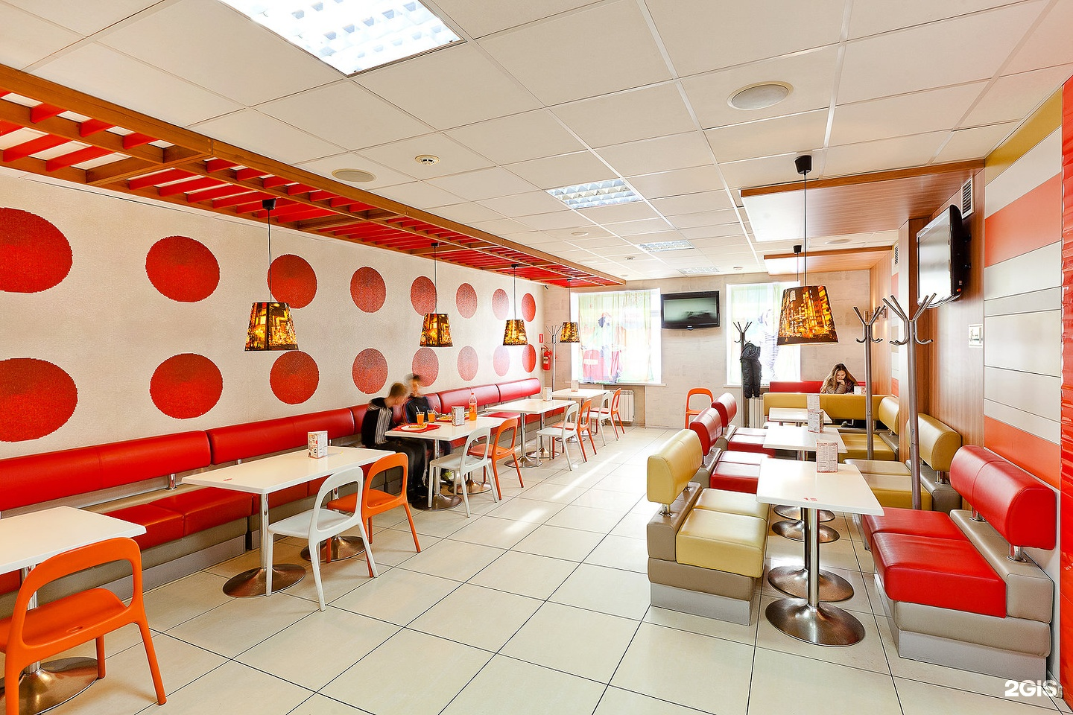
Предметная область
Разрабатываемая информационная подсистема управления сетью ресторанов быстрого питания, направлена на предприятия, которые помогу автоматизировать ведение и учет поставок продуктов, а так же ускорить подачу готовых блюд.

Slide 5

Средство реализации проекта
Особенности и компоненты MS Access:
Таблицы;
Запросы;
Формы;
Отчёты;
Макросы.

Slide 6
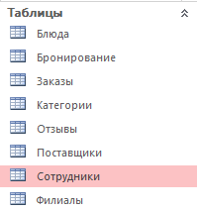
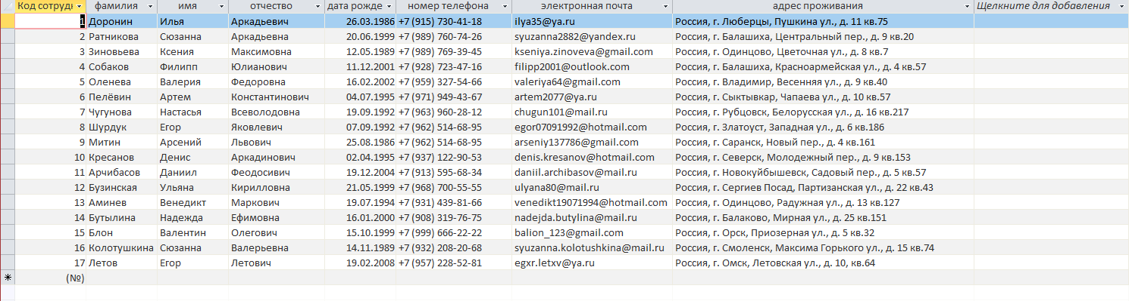
Создание таблиц

Slide 7
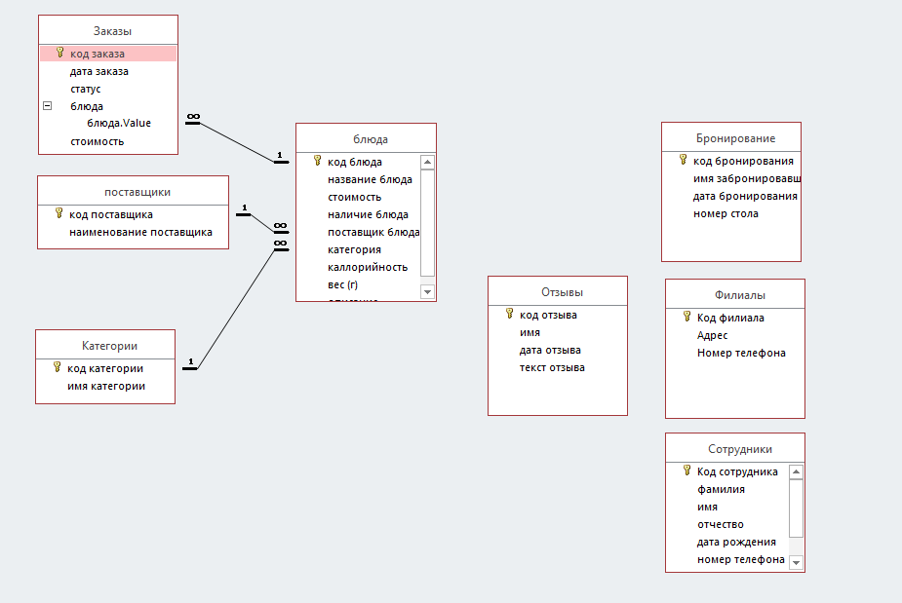
Схема данных

Slide 8
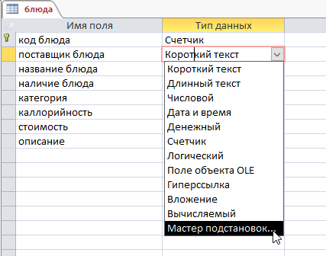
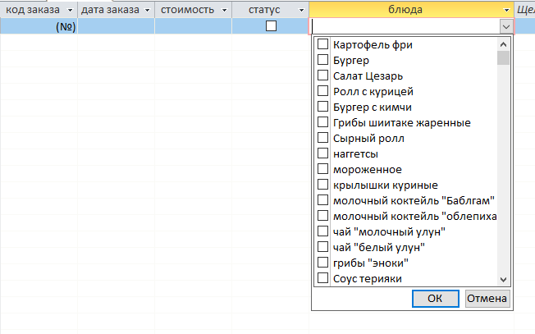
Подстановка данных в столбце

Slide 9
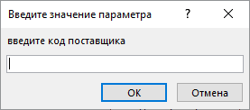


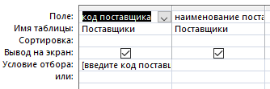
Создание запроса

Slide 10
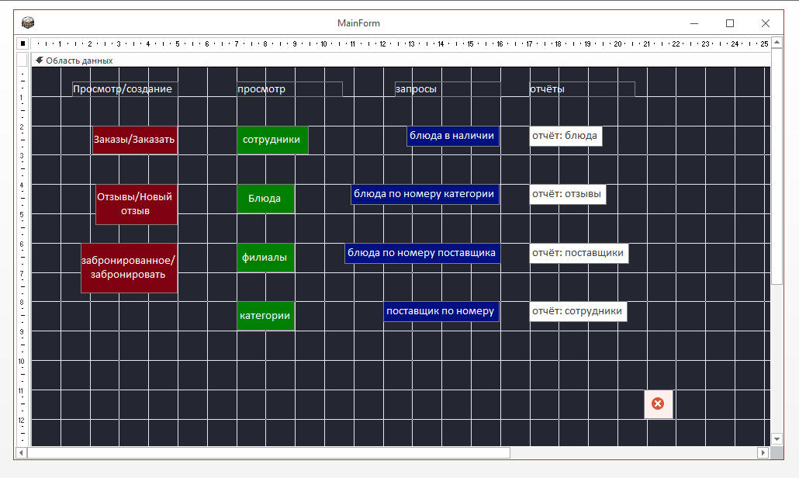
Создание форм

Slide 11
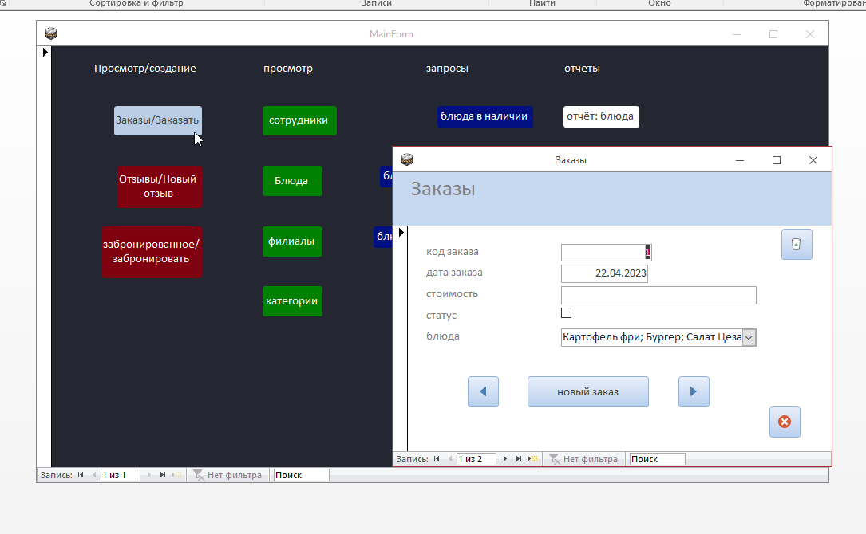
Открытие другой формы из главной

Slide 12
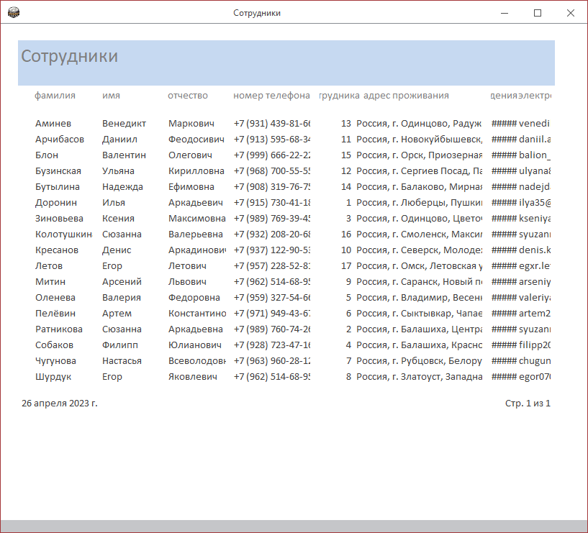
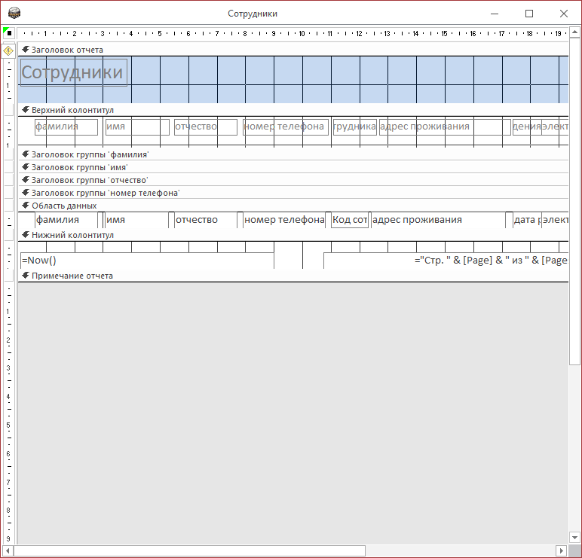
Создание отчета

Slide 13
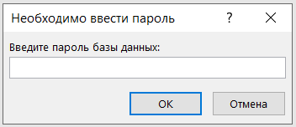
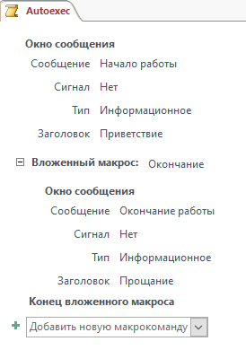
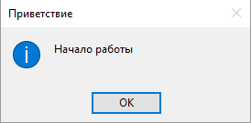
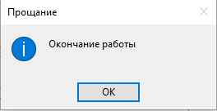
Создание макросов

Slide 14
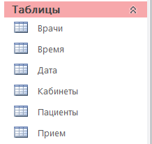
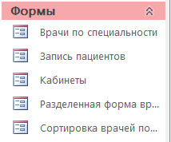

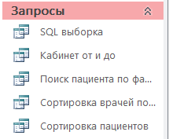
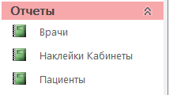
Информационная система

Slide 15
Заключение
В ходе выполнения данной курсовой работы были решены все поставленные задачи.
Цель достигнута – протестирована и готова к внедрению ИС.

Slide 16
Спасибо за внимание!

